Slide 1
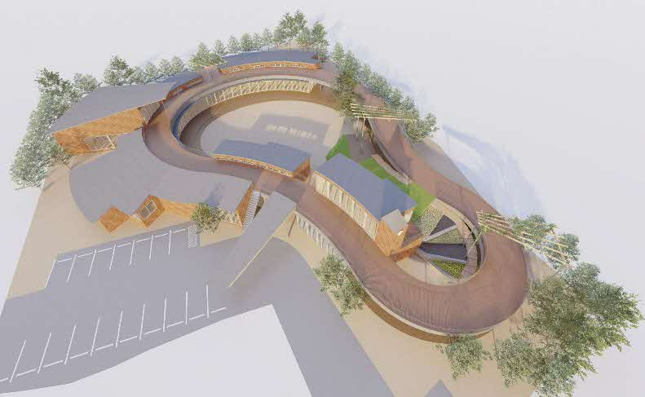
継続
事業概要： 江府町特定居住促進計画を推進するための総合的事業
申請者 | 鳥取県江府町 |  |  |  |  |  | 初回採択回 |  | 令和7年度第2回募集
事業計画期間 | R7-R9年度 |  |  |  |  |  | 期間中の総事業費 （カッコ内はR8年度事業費） |  | 2,109,920千円 （1,847,000千円）
事業類型 | ソフト 事業 | ✓ | 拠点整備事業 | ✓ | インフラ 整備事業
目的・効果 | 国土交通省が進める「二地域居住促進戦略」の趣旨、昨年度制定をした「江府町特定居住促進計画」に基づき、本町の豊かな自然環境と歴史・文化資源を最大限に活用しながら、魅力があり、より楽しく働き・暮らせる町として「若者・女性にも選ばれる地方」（多様なライフスタイルの共存）を目指す。
事業概要・ 主な経費 | 【事業概要】
 | 本事業は、「江府町特定居住促進計画」に基づき、自然・文化・仕事を一体的に活用し「第2のふるさと」として選ばれる町づくりを進めるものである。未営業旅館や空き家のリノベーション、江府町コミュニティ・パークやリビングBOOKカフェの整備、奥大山自然塾や農林業センター創設を通じ、働く・学ぶ・暮らす機能を連動させる。体験型事業や交流創出により関係人口を拡大し、仕事と生活環境の充実によって移住・定住の促進と地域コミュニティの再生を図る。
 | 【R8年度事業 経費内訳】
 | ・奥大山自然塾の開催（エコスタディツアー） 5,000千円 ・江府町生成AI活用による新事業創生 8,000千円 ・農業振興奥大山林業センターの創設 5,000千円 ・特定居住支援法人の運営 3,000千円 ・佐川地区移住促進住宅整備計画の策定 15,000千円 ・二地域居住にかかるPR 1,000千円 ・コミュニティパーク広報企画立案支援事業 20,000千円 ・江府町コミュニティ・パーク 1,644,500千円 ・リビングBOOKカフェ整備 40,000千円
主なKPI ※カッコ内の数値は実施計画における「KPI増加分の累計」の目標値 | ①二地域居住促進人材数 （＋720人） ②特定居住支援支援法人数 （＋8件） ③新規農林業従事者数 （＋40人） ④観光・農業体験・文化活動等を通じて町に関わる人：関係人口 （＋1,800人） ⑤コミュニティ・パークを通じた関係人口・移住定住者（＋1,000人） |  |  |  |  |  |  | URL ※交付金の具体的使途・実施体制・効果検証の結果及び改善方策への反映が記載されているURL | （交付金の具体的使途・実施体制） https://www.town-kofu.jp/2/1/2/5-copy/1/ （効果検証） https://www.town-kofu.jp/2/1/2/5-copy/1/z109-copy/
江府コミュニティ・パーク（イメージ図）

